Slide 1
REALIZADO POR:
LUDOPATAS
ENTREGA
05
ARCIA QUINTERO CRISTIAN DAVID
SANCHEZ MORA JUAN JOSE
SAMACA GONZALEZ DANIEL MAURICIO
SOLANO GARCES JOSE ALEJANDRO

Slide 2
MY BUILDING APP
My Building App es una herramienta diseñada para gestionar conjuntos de apartamentos, facilitando la comunicación e interacción entre los residentes y la administración. A continuación, se detallan sus características principales:
  Sistema de Mensajería: Permite la comunicación directa entre usuarios.
  Foro Comunitario: Fomenta la interacción con toda la comunidad.
  Sistema de Reservas: Facilita el uso de las instalaciones del conjunto.
  Asambleas: Promueve la participación de los propietarios en las decisiones del conjunto.
Cada sistema cuenta con menús específicos para que los administradores del conjunto puedan controlar la información y las interacciones entre los usuarios de manera efectiva.

Slide 3
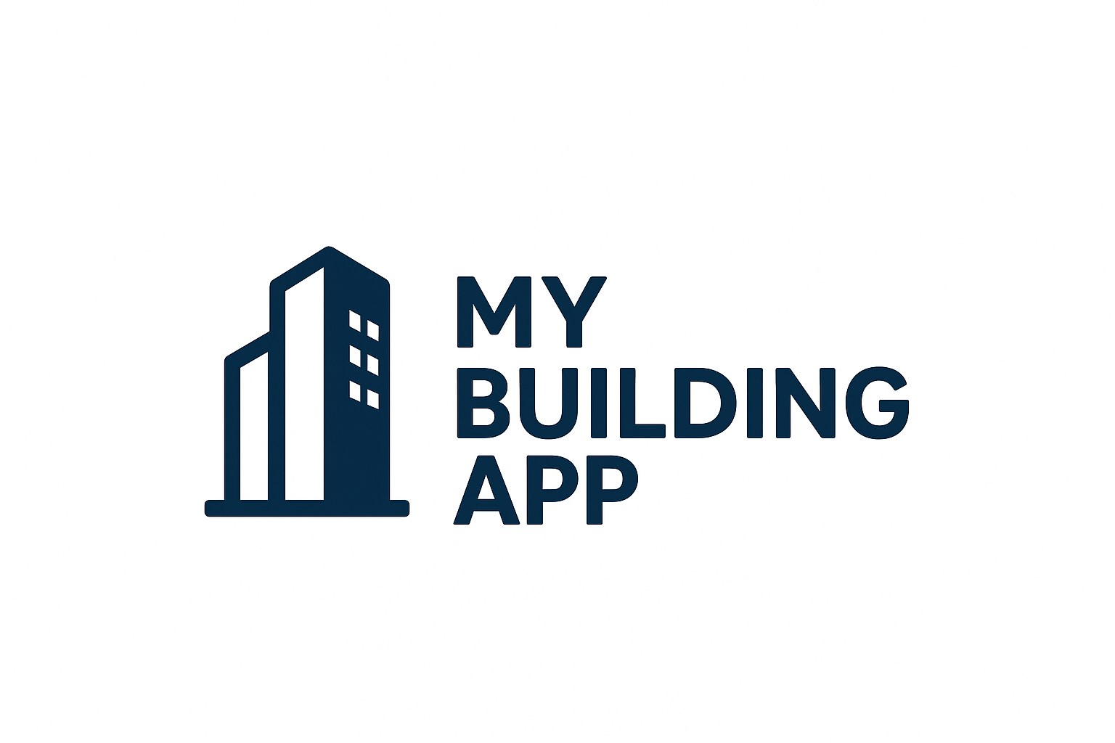
COMO VAMOS?
  Hemos finalizado el diseño de los componentes principales de la aplicación.
  Elegimos las tecnologías de desarrollo. Diseñamos, creamos y dockerizamos la base de datos.
  Establecimos la conexión con la base de datos.
  Actualmente estamos trabajando en la interfaz gráfica de la aplicación, implementando las primeras funciones de esta.

Slide 4
La organización del proyecto en nuestro grupo es bastante sencilla. Al ser un equipo pequeño, no hay roles muy definidos, pero nos reunimos de manera regular (cada dos o tres días). En estas reuniones, asignamos tareas a cada miembro para que las entreguen en el siguiente encuentro. La selección de las tareas depende de cada individuo.
EQUIPO
ARCIA QUINTERO CRISTIAN DAVID
SANCHEZ MORA JUAN JOSE
SAMACA GONZALEZ DANIEL MAURICIO
SOLANO GARCES JOSE ALEJANDRO

Slide 5

DISEÑO DEL PROYECTO
El proyecto consiste en una página web que se está desarrollando en Python, utilizando el framework Django. Se están empleando sus funcionalidades de ORM, vistas y templates. La base de datos está modelada en MySQL, y se utilizará Docker para contener toda la aplicación y facilitar la gestión de dependencias.

Slide 6
PROBLEMAS
Al iniciar el proyecto, no teníamos claridad sobre lo que queríamos lograr. En un principio, decidimos desarrollar una aplicación de escritorio, pero al diseñar la interfaz, nos dimos cuenta de que la idea que teníamos se adaptaba mejor a una página web en lugar de a una aplicación de escritorio. Por lo tanto, optamos por modificar nuestra propuesta y ajustar las tecnologías que se habían planteado inicialmente.

Slide 7
FALTANTES
01
Asambleas
03
Reservas
(1 semana)
(2 semana)
02
Foro
04
Mensajería
(1 semana)
(3 semana)
Para la cuarta semana, planeamos ajustar y probar la aplicación en su totalidad, incorporar funcionalidades adicionales que no son tan esenciales y asegurar que se hayan cumplido todos los requisitos MUST.

Slide 8
APRENDIZAJES
En el desarrollo del proyecto, hemos recordado cómo funcionan Git y GitHub. También recordamos el proceso de normalización de bases de datos y cómo trabajar con MySQL. Además, hemos aprendido un poco sobre Docker y estamos adquiriendo bastante conocimiento en Python y Django.

Slide 9

¿QUÉ MODIFICARÍAMOS?
Si tuviéramos la oportunidad de comenzar de nuevo, no perderíamos tiempo buscando tecnologías para desarrollar una aplicación de escritorio, ni evaluando cuáles funciones son útiles para dicha app. Además, dado que tardamos en organizarnos, en esta nueva situación nos estructuraríamos más rápidamente y daríamos inicio al proyecto mucho antes.

Slide 10
REFLEXION
Durante el desarrollo de este proyecto, hemos obtenido valiosos conocimientos sobre la dinámica del trabajo en equipo en el ámbito de la ingeniería de software. Hemos investigado cómo llevar a cabo un desarrollo profesional, mejorando en áreas como:
  La distribución de responsabilidades
  La gestión del tiempo
  La planificación y organización
Asimismo, hemos perfeccionado nuestras habilidades como programadores e ingenieros de sistemas, convirtiendo este proyecto en una experiencia invaluable para el futuro.

Slide 11
REALIZADO POR:
LUDOPATAS
MUCHAS GRACIAS

